Slide 1
Linux

Slide 2
Ventajas
Libre.
Flexible, versátil.
Amplia difusión en ámbito científico.
Robusto y eficiente.
Gran cantidad de herramientas disponibles.
Mucha documentación y soporte.

Slide 3
Arquitectura
Aplicaciones
Utilidades
Manejador gráfico
Shell
Kernel

Slide 4
Kernel
Es el corazón del sistema, se carga directo a memoria al arranque.
Drivers para hardware y dispositivos (procesador, memoria, disco duro, red, gráficos).
En Linux, puede modificarse y recompilarse.

Slide 5
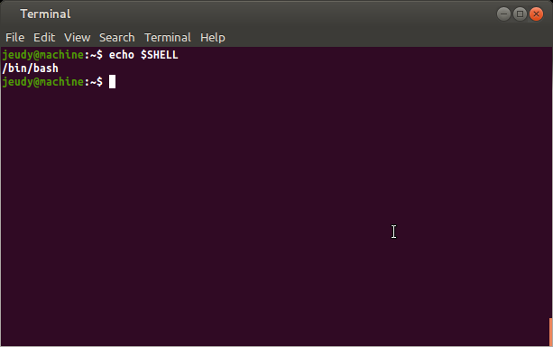
Shell
Entrada textual de comandos por medio de la consola.
sh, bash, csh

Slide 6
Manejador Gráfico
Interface gráfica (ventanas).
  Gnome
  KDE
  Unity
  Xfce
  Enlightment

Slide 7
Utilidades
Herramientas y comandos empaquetados con el sistema operativo:
  Navegación y manipulación del sistema de archivos.
  Conexión de redes
  Servicios que corren en background (ej. detección de dispositivos nuevos).
  Dedicados a una sola tarea sencilla.

Slide 8
Aplicaciones
Programas más complejos que pueden agregarse al sistema.
Compiladores (para crear más aplicaciones).
Generalmente hacen uso del las utilidades del sistema.

Slide 9
Distribuciones
Debian (Knoppix, Ubuntu)
Slackware (Suse)
Mandriva
Redhat (Centos)
http://upload.wikimedia.org/wikipedia/commons/1/1b/Linux_Distribution_Timeline.svg

Slide 10
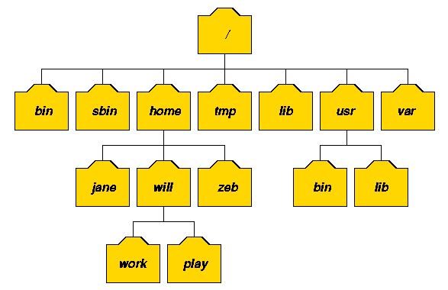
Árbol de directorios

Slide 11
Directorios de sistema importantes
/ : directorio raíz del sistema.
/boot: kernel y cargador de arranque.
/etc: archivos de configuración importantes.
  /etc/passwd: definición de los usuarios.
  /etc/fstab: tabla de dispositivos a montar en arranque.
  /etc/hosts: mapeo de direcciones IP y nombres.
  /etc/init.d: scripts ejecutados en el arranque.

Slide 12
Directorios de sistema importantes
/bin: programas críticos del sistema.
/usr/bin: aplicaciones de usuario.
/sbin: programas para administración del sistema.
/usr: contenido de soporte para aplicaciones de usuario (manuales, código fuente)
/var: archivos volátiles mientras corre el sistema (logs, colas de impresión, etc)

Slide 13
Directorios de sistema importantes
/lib: librerías compartidas por diferentes programas.
/home: espacio personal de los usuarios.
/root: home del super usuario root.
/tmp: espacio para archivos temporales a disposición de los programas.
/dev: contiene dispositivos, que en Linux, se tratan como archivos (se usan mismas librerías de lectura/escritura).
/media, /mnt: puntos de montaje.

Slide 14
Archivos en Linux...
Directorios . y ..
Si el nombre de un archivo empieza en “.”, se considera oculto.
Nombres sensibles a mayúsculas.
Las extensiones no tienen importancia.

Slide 15
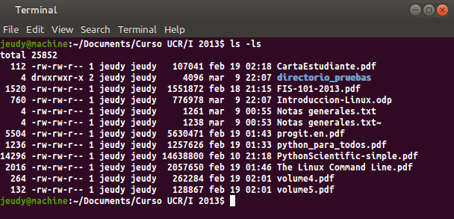
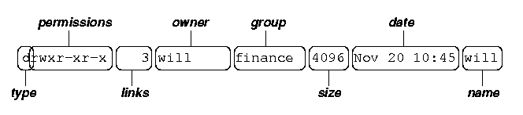
Esquema de permisos

Slide 16
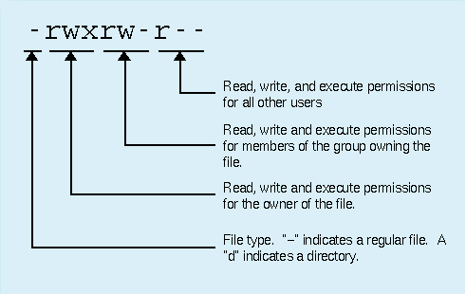


Esquema de permisos

Slide 17
Esquema de permisos
777 (rwxrwxrwx): totalmente abierto.
755 (rwxr-xr-x): lectura y ejecución para otros.
700 (rwx------): solo dueño puede accederlo.
666 (rw-rw-rw-): todos pueden leer y escribir.
644(rw-r—r--): otros pueden solo leer.

Slide 18
Ambiente / Entorno
El shell mantiene información y configuración útil en el ambiente.
Programas y scripts pueden acceder a las variables de ambiente.
Comando printenv imprime todas las variables de entorno.
Variables individuales pueden examinarse con echo y el nombre de la variable.

Slide 19
Variables de ambiente
$SHELL
$HOME
$LANG
$PATH
$PWD
$USER
Startup files /etc/profile, ~/profile y ~/.bashrc

Slide 20
Comandos
comando -opciones objetivos
Tipos
Programa ejecutable.
Instrucción interna del shell (Utilidades).
Alias
Scripts.

Slide 21
Comandos de sistema
man
du (-cksh)
df
free
time
sleep
history
clear
who (am i)
hostname
cal
date
sort

Slide 22
Comodines
?, *, []
Ejemplos:
  ls ???
  ls ?xxx?
  ls col[1-3]*.csv

Slide 23
Comandos de sistema de archivos
pwd
ls (-lsth -L -S -t)
cd (~)
file
cp
mv
rm
mkdir
rmdir
cat
wc
grep
locate (updatedb)
find (página 229)
head
tail
mount
umount
tar
fsck

Slide 24
Comandos de administración
su
sudo
passwd
chmod
chown

Slide 25
Comandos de procesos
top
ps (aux)
kill
dmesg
|
>
>>
<
&
tee
ls -L > lista.txt
sort < lista.txt | wc
ls -l | less
dmesg | tee boot.txt

Slide 26
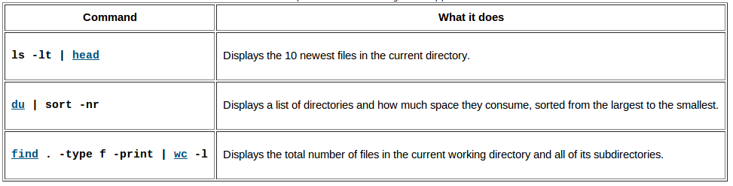
Ejemplos
(*) http://linuxcommand.org/lts0060.php

Slide 27
Comandos de red
ssh
ssh-keygen (directorio ~/.ssh)
scp
ping
wget
ssh fisicaucr@sdf.org

Slide 28
Alias
Con alias, podemos crear nuestros propios comandos.
$type foo
$alias foo='cd /usr; ls; cd -'
$type foo
$foo
unalias foo

Slide 29
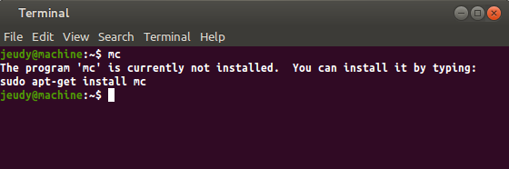
Manejo de Paquetes
Página 184
Específico de Debian/Ubuntu
sudo apt-get install mc
apt-get remove package_name
apt-get update; apt-get upgrade

Slide 30
Próxima clase ...
Quiz :-)
Ejercicio de comandos
Git

Slide 31
Referencias
http://linuxcommand.org/
http://community.linuxmint.com/tutorial/view/100
http://www.doc.ic.ac.uk/~wjk/UnixIntro/
http://en.wikipedia.org/wiki/Linux_distribution

